Slide 3





Juan Carlos González
MVP CLUSTER
Cloud & Productivity Advisor
Office 365 MVP
https://jcgonzalezmartin.wordpress.com/
http://www.compartimoss.com
@jcgm1978

Slide 4
Nuevas Experiencias y Nuevas formas de trabajar con Office 365: La productividad se re-inventa

Slide 5

#ceusbyiberianspc

Slide 6




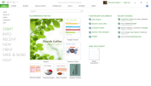
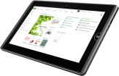
Tendencias que cambia nuestra forma de trabajar
Dispositivos
Personas
Cloud
1000 M
> 82%
50%
de smartphones en 2016, 350M para uso empresarial
De la población mundial participa en Redes sociales
de los clientes empresariales están “en el camino” hacía la nube

Slide 7
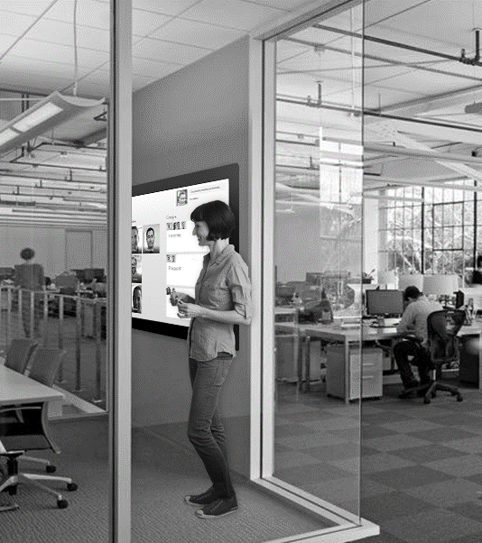


MODERN
COLLABORATION
PEOPLE CENTRIC COMPLIANCE
THE MODERN WORKPLACE
PERSONALIZED INSIGHT

Slide 8


Con Office 365 la productividad se re-inventa…
Cloud empresarial
Servicios para mejorar la productividad
Flexibilidad y capacidad de elección
Familiar para el usuario final

Slide 9








…innovando de forma continua
Dispositivos
BI
OneNote para Mac
OneNote para iOS
Outlook para Mac
Soporte de DropBox en Office
Office para dispositivos Android
Power BI para Office 365
Nuevo componentes de Analytics
Mejoras en ODFB (límites, nombres de archivos, …)
Nuevos Servicios y Conceptos: Office 365 Video, Delve, InfoPedia, Microsites
Intergración de Microsoft Azure AD
Control
Administración
Seguridad
Cumplimiento
Infraestructura
Administración de Servicios
Mejora Continua
Social
Plataforma Desarrollo
Conversaciones en Documentos
Delve + Office Graph
Mejoras en Yammer (SSO, integración con Grupos, nueva UX)
Aplicaciones para Office & SharePoint
Azure Apps en Office 365
Nuevas APIs para Office 365
Extensibilidad de Office 365 mediante Apps para Windows, iOS, Android y Web
App Launcher
Colaboración en Documentos
Grupos de Office 365
Integración de OWA y ODFB
…
Colaboración
& Comunicación

Slide 10

Social
Poder de elección: Grupos de Office 365 vs. Yammer
Mejora continua en Yammer: Single Sign On, Nueva UX, etc
Descubrir información: Delve + Office Graph
Office 365 Video
ODFB
Conversaciones Everywhere: Documentos (Yammer, Grupos, ODFB), Paneles de Delve, Videos de office 365

Slide 11
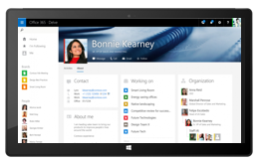
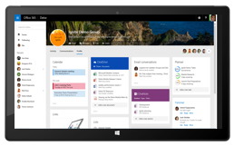
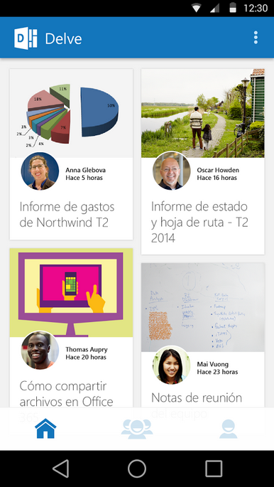
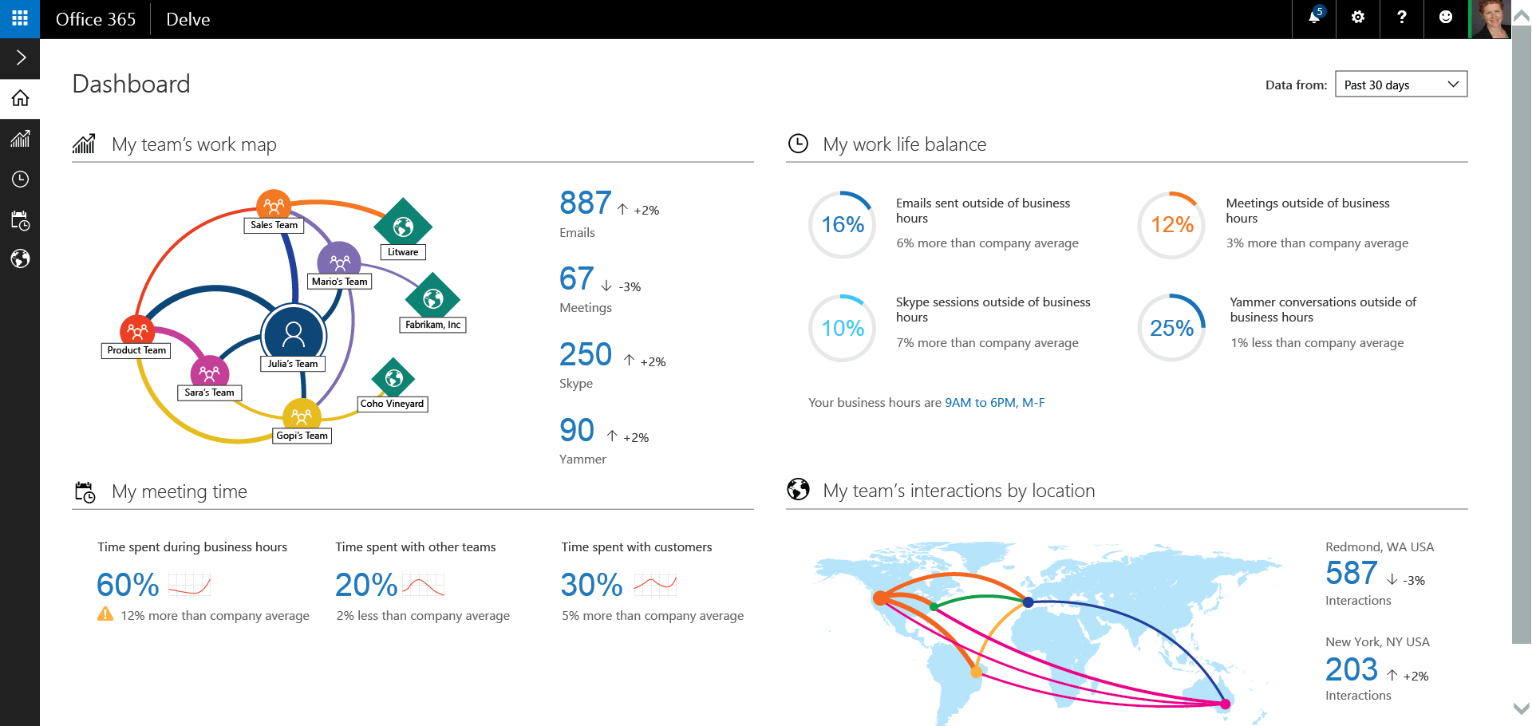
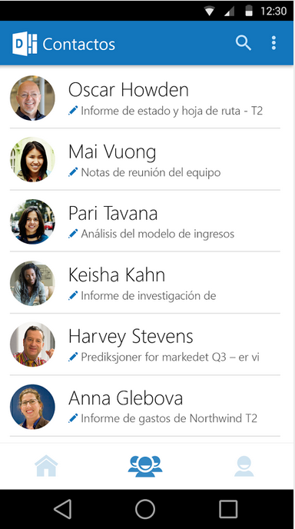




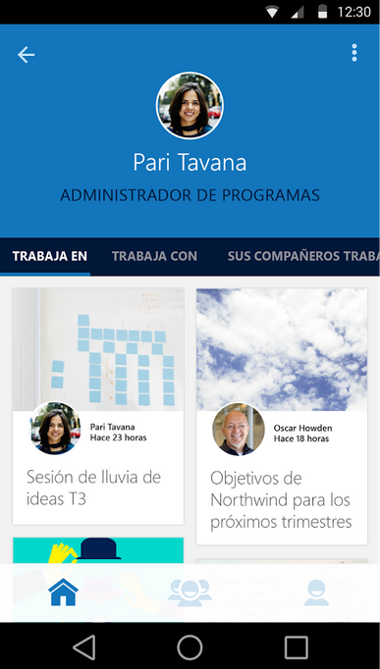
Delve
Personas
Grupos
Primera App en usar el poder de Office Graph
Office Graph: proporciona la capacidad de buscar y descubrir contenido a lo largo de Office 365 a partir de “señales”
Señales procedentes de: SharePoint, Exchange , Skype, Yammer, Fuentes OnPremises
Organización
External
Office Graph
Móvil

Slide 12
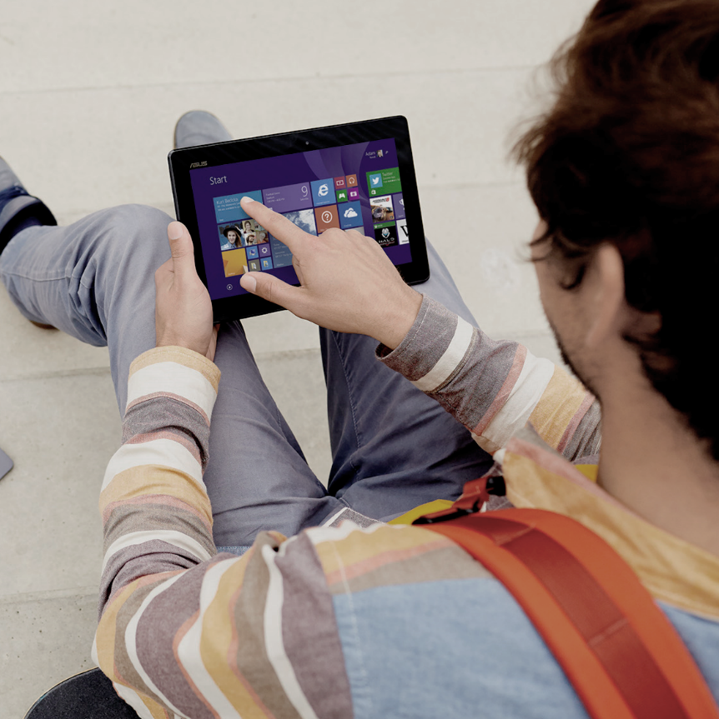
Delve
Delve y Office Graph suponen la transición de un escenario en el que tenemos herramientas que requieren que aprendamos cómo funcionan a herramientas que aprenden de nosotros para trabajar a nuestra manera
Para ver Delve en Detalle: Sesión de Pablo Peris - Gestión 'bottom-up' del conocimiento: Boards, Delve y Office Graph

Slide 13
Gartner “projects that, by 2016, large companies will stream more than 16 hours of video per worker, per month”
Gartner Magic Quadrant for Enterprise Video Content Management, Whit Andrews, September 2013

Slide 14

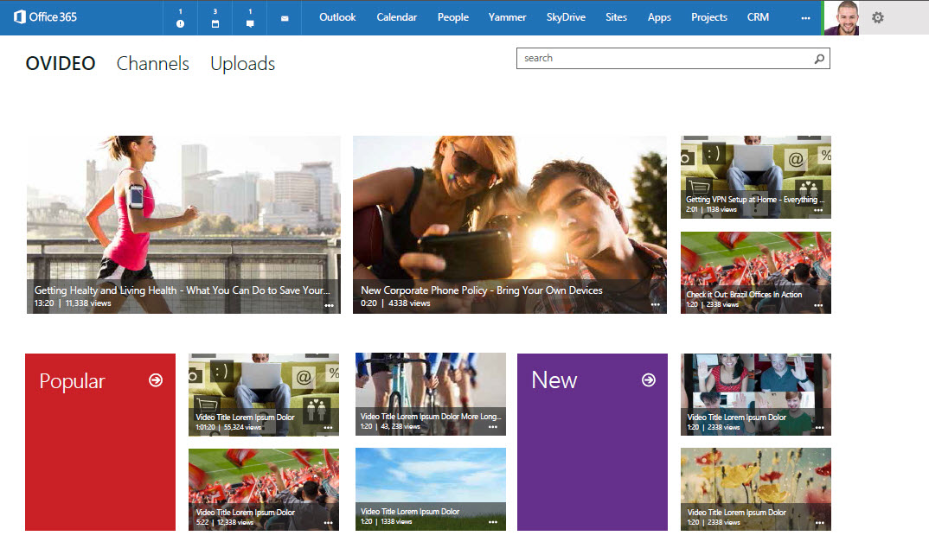
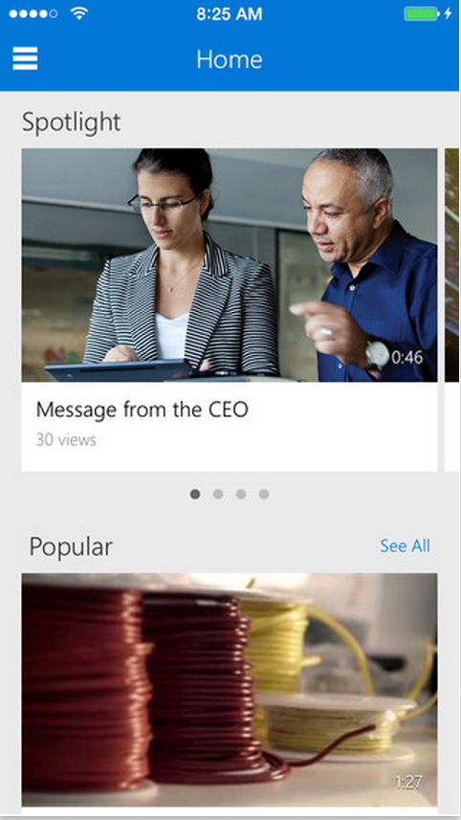
Office 365 Video
Next Generation Portal
Carga, almacenamiento y reproducción de videos optimizada en la nube
Servicio de Video de alta calidad construido sobre SharePoint Online y Azure Media Services
Los vídeos son cargados en SharePoint Online para luego ser procesados en Azure Media Services
Azure Media Services se encarga de proporcionar la visualización adecuada al dispositivo y Ancho de banda disponible
Concepto de Canal de Video y Subscripción
Crear, Administrar y suscribirse a varios canales
Rollout completado WWW
Capturar, descubrir y compartir videos desde cualquier dispositivo
Shipped July 2013
Rollout started Nov 2014

Slide 15
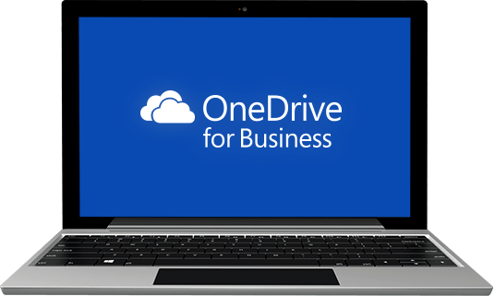
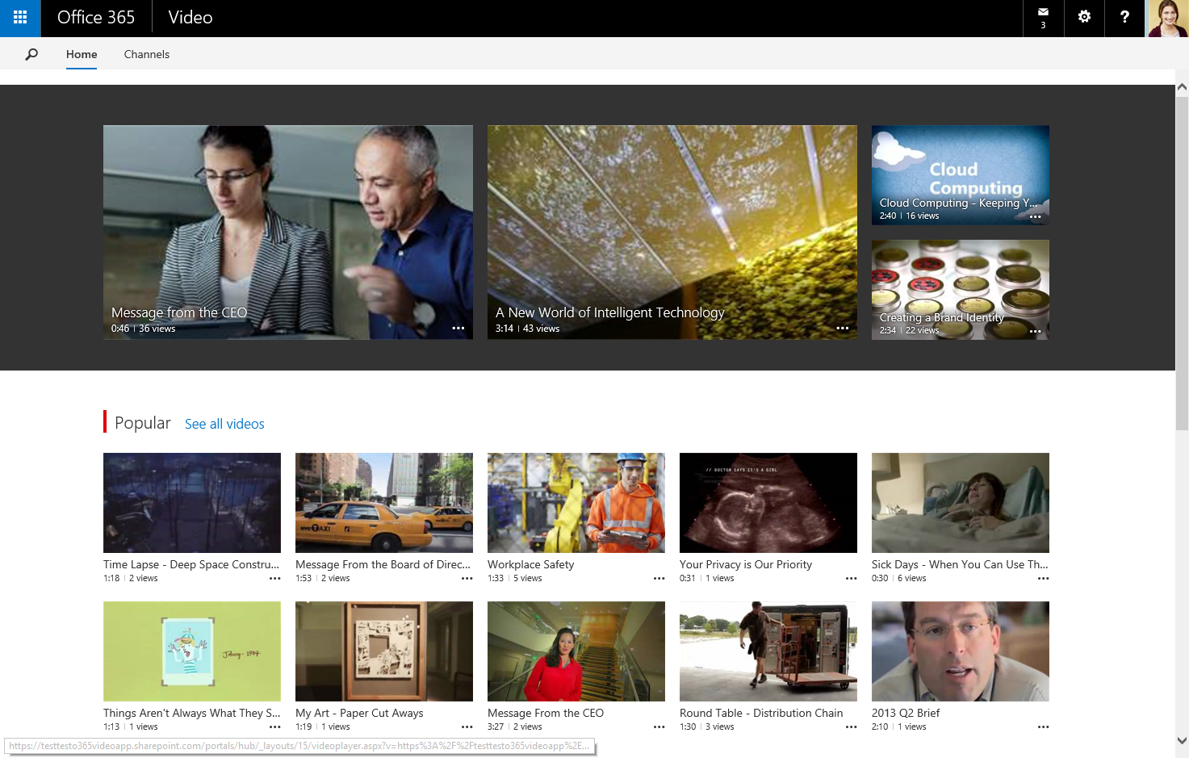
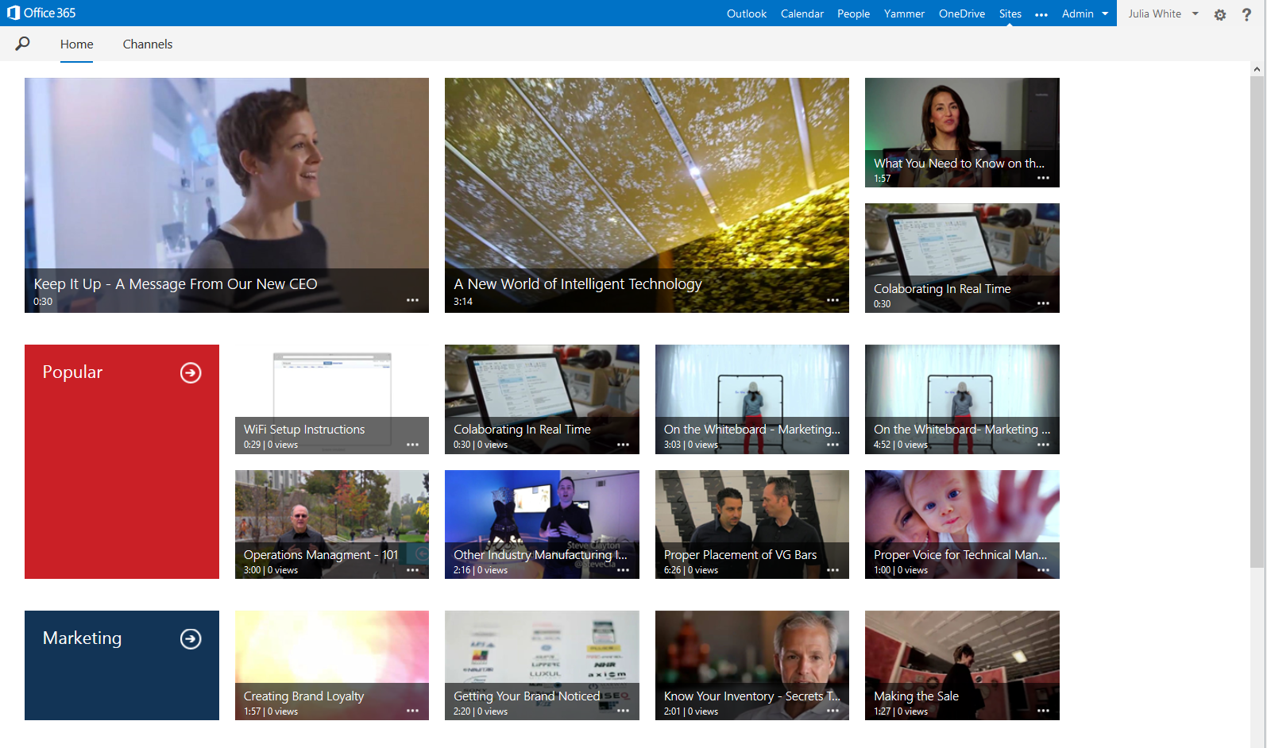
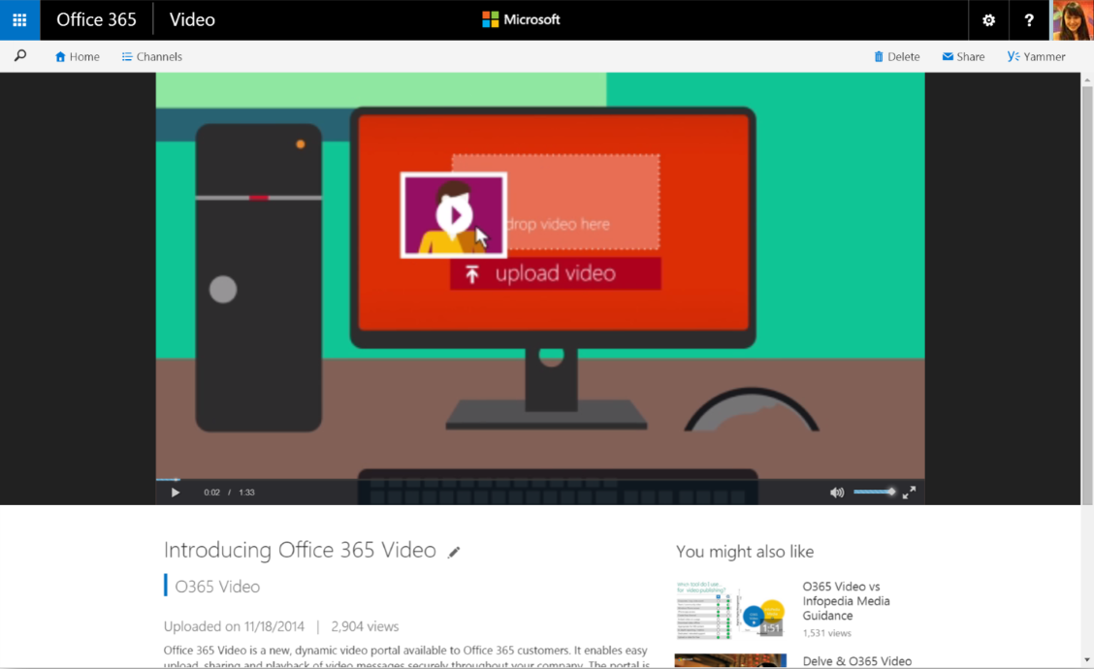
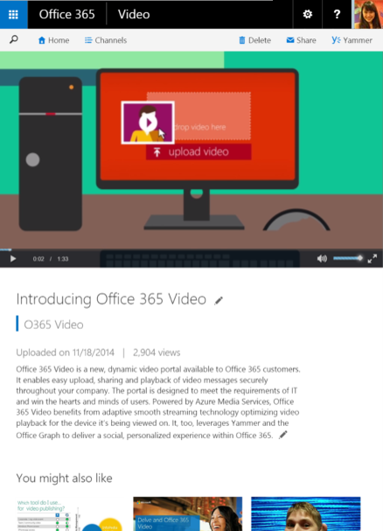
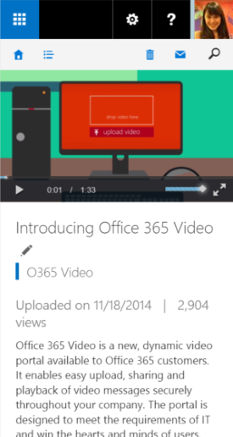
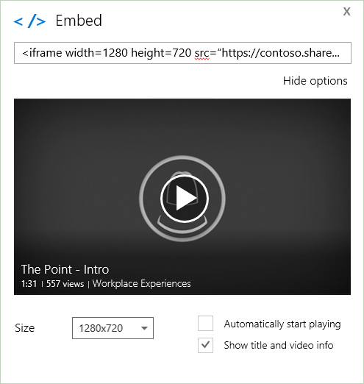
Office 365 Video
Últimas actualizaciones (En Roll-Out)
Movilidad (Páginas Web Responsivas + iPhone App) Reproductor HTML5-based Rendimiento y escalabilidad Nuevos controles de Administración Integración en Delve API de Office 365 (En Preview)
A futuro:
Cambios en la Página Principal (Powered by the Graph) Mejoras en la integración de los Videos en Sitios de Grupo y Yammer Diseño responsivo en todas las páginas Escenarios Híbridos con SharePoint 2016

Slide 16

Demo: Delve + Office 365 Video
Notes:
--Nueva Experiencia de Usuario en Yammer
--Conversaciones en documentos:
-> ODFB
-> Delve

Slide 17
Next Generation Portals…la nueva estrategia
Continued investment & partnership
Better runtime diagnostics
Modern page rendering
Industry standard UX patterns
Custom Portal Platform
Next high value pattern
Common controls & APIs available to developers
Common portal pattern
… and repeat …
Suite of intelligent, social, mobile, ready-to-go portals

Slide 18



Next Generation Portals…Portales actuales
Office 365 Video
Delve “People Experiences”
Codename “InfoPedia”
Custom
Video
Delve
“InfoPedia”
Your Portal
Intelligent
Social
Mobile
Ready-to-go
Enhanced by key Office 365 Capabilities
Office Graph
Office Add-Ins
OneDrive for Business
Skype for Business
Mail
Compliance Center
Yammer
SharePoint Content Management
Azure Media & other Azure PaaS Services

Slide 19

Comunicación & Colaboraciónm
App Launcher
Colaboración en documentos
Grupos de Office 365
Clutter: Focalízate en lo importante
Mejoras en las búsquedas de OWA
Skype para Empresas

Slide 20





Grupos - Pilares del Servicio
Office 365 Groups
Azure
Active Directory
Outlook
OneDrive
OneNote
Calendar
Skype
Dynamics CRM
Delve
Yammer
…
Apps

Slide 21
Arquitectura alto nivel
Una única Identidad
Azure Active Directory (AAD) es el repositorio de Identidades y miembros de Grupos de forma transversal a todo Office 365 (Exchange, SharePoint,…)
Recursos Federados
Los Grupos son extendidos con datos de los servicios de O365: las conversaciones se guardan en buzones de Exchange, los documentos en el sitio del Grupo
Acoplamiento Débil
Los servicios se notifican entre sí de los cambios en un grupo (crear, borrar, actualizar)
Exchange
Buzón de Grupo
EXODS
Conversaciones
Calendario
AAD
SharePoint
Group identity
Colección de Sitios + ODFB
SPODS
Documentos
OneNote
Identity
Resource URLs
Owners
Members
Escenarios Adicionales
Recursos del escenario
Directorio
Local
Escenarios Específicos
Notes:
Federated resources
O365 services extend with their data. (E.g. conversations stored in Exchange mailbox & documents stored in OneDrive for a group)
Loose Coupling
Services notify each other of changes to a group (e.g. creation, deletion, updates)
Using sync from AAD to EXODS, & SPODS they achieve reliability if they miss notifications

Slide 22
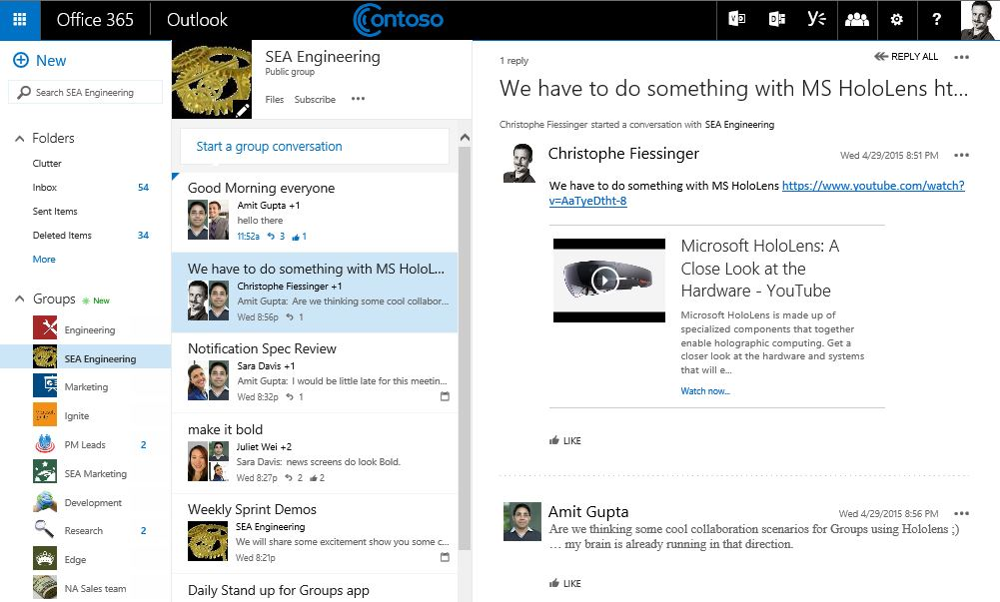
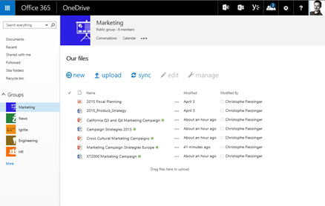
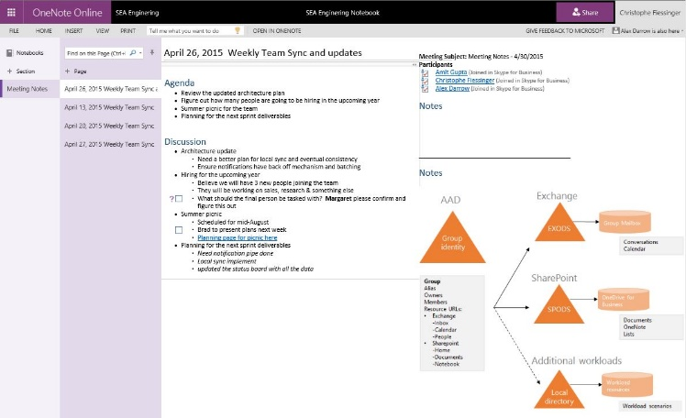
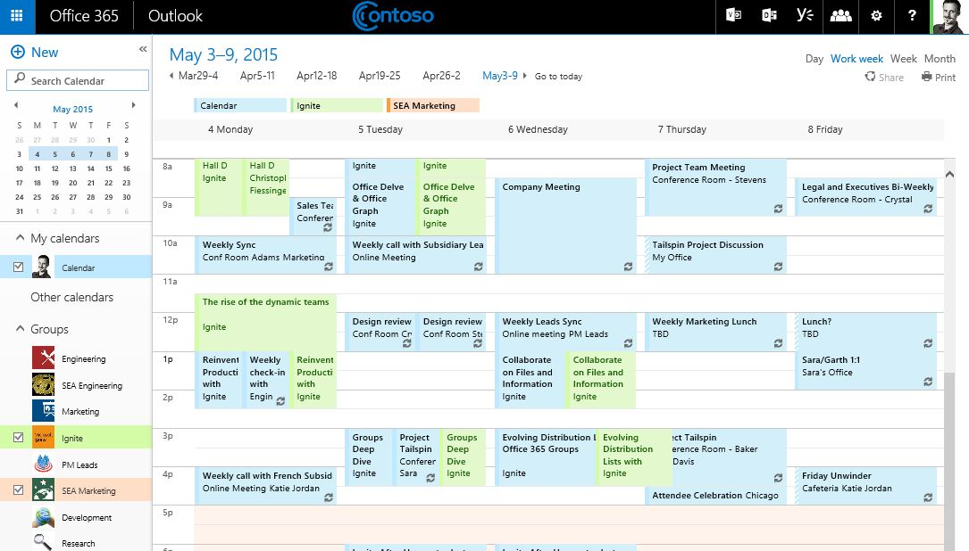
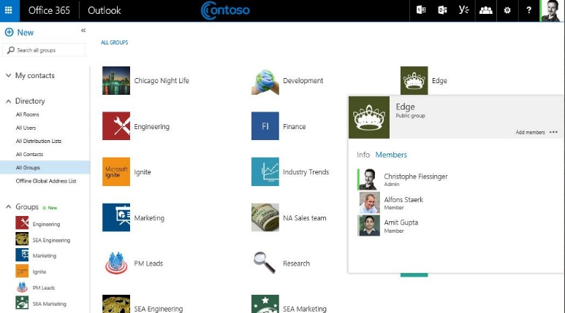
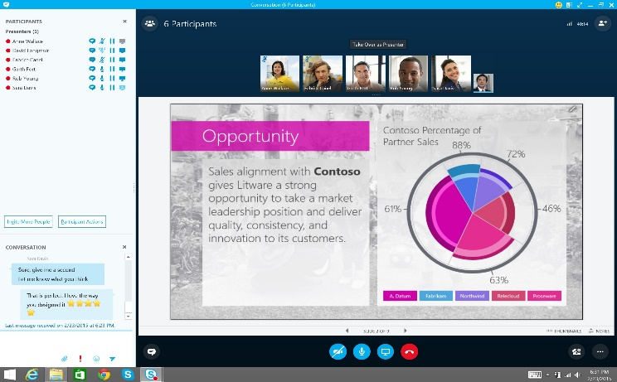
Experiencias Disponibles
CONVERSACIONES DE OUTLOOK
ARCHIVOS
BLOC DE NOTAS (OneNote)
CALENDARIO
PERSONAS
SKYPE

Slide 23

Demo: Grupos en Office 365
Notes:
--Grupos Office 365:
-> Recorrido por las características de un Grupo.
-> Integración con Skype For Business (MVP CLUSTER Group)
-> Integración con SharePoint Online: Compartir un archivo.

Slide 24
Beneficios claves de los Grupos
DEFINICIÓN ÚNICA
AUTO-SERVICIO
PÚBLICOS POR DEFECTO
CONTEXTO E HISTORIA
COMPARTIR CON NO-MIEMBROS
SENCILLOS DE MANEJAR

Slide 25
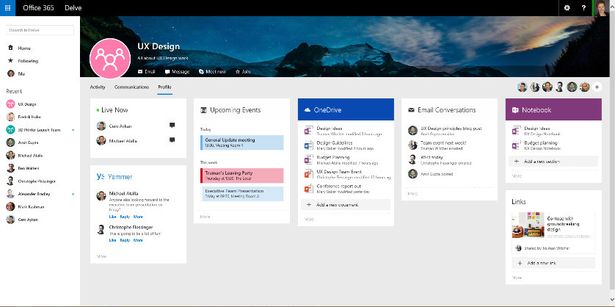
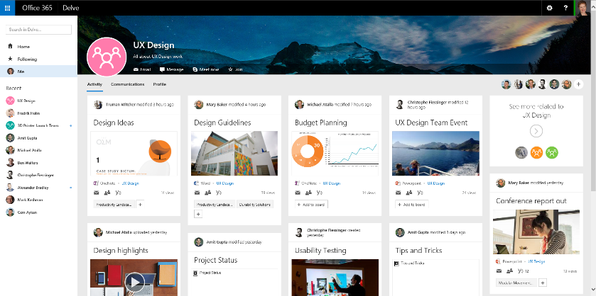
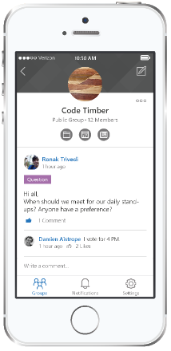
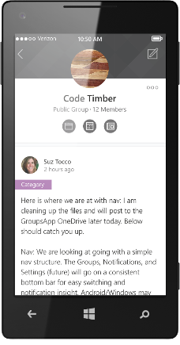
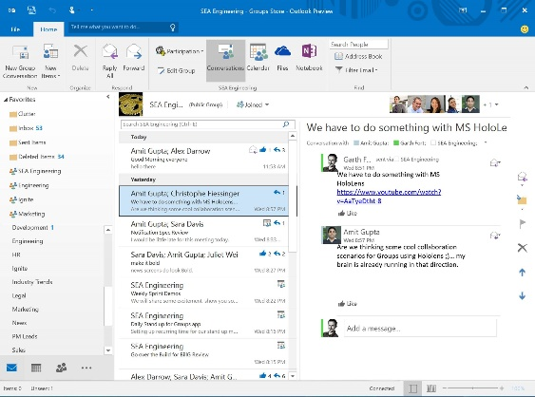
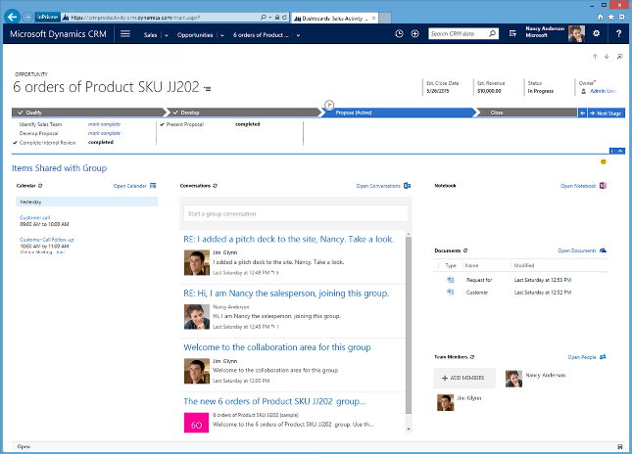
Roadmap…lo que viene en 2015
EXPERIENCIAS
ADMINISTRACIÓN
Outlook 2016 & App de Grupos
Integración con Office Graph & Delve
Meetings de Skype (Disponible)
Archivos y Páginas
Invitar a usuarios externos
Integración con Dynamics CRM
Extensible con Apps de Terceros
eDiscovery & legal hold
Data Loss Prevention
Soft-delete & restore
Monitorización de la actividad de la GAL
Expirar Grupos Inactivos
Azure Active Directory Connect
Mejoras adicionales en AAD

Slide 26
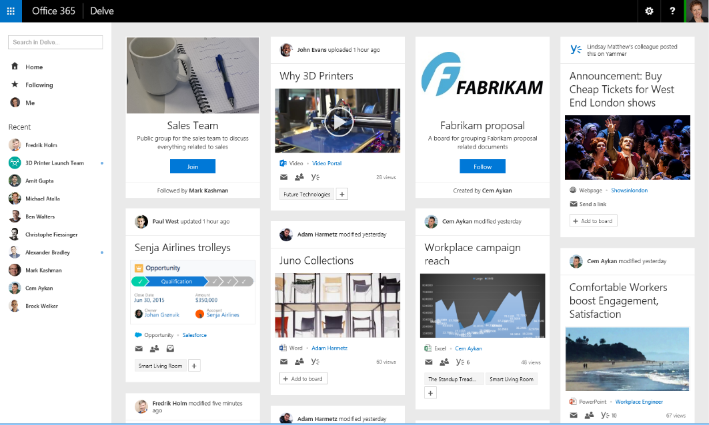


Roadmap…lo que viene en 2015
Aprende +
A través de
su perfil
Descubre
Grupos
Las actividades clave del Grupo + Arriba

Slide 27
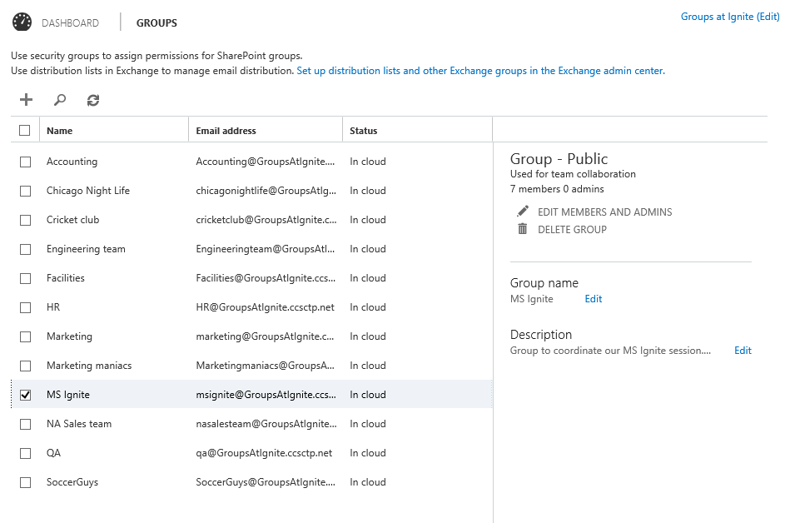
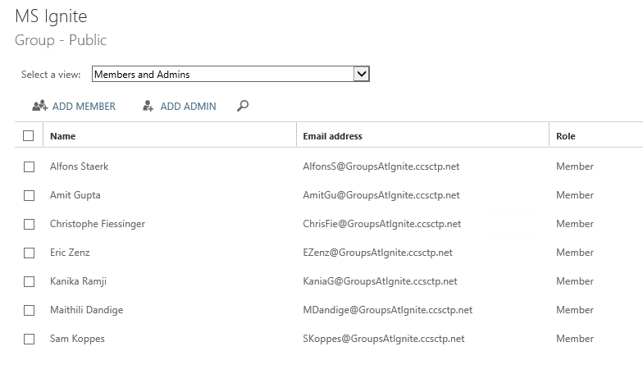
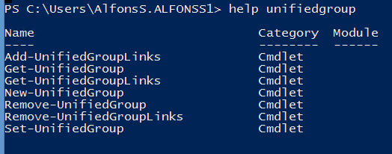
Un poco de IT…Administración de Grupos
A través de la UI
Centro de Admin. de O365 (no EAC)
Portal de Admin. De AAD / Panel de acceso de AAD
PowerShell + DEV
Cmdlets para operaciones CRUD:
*-UnifiedGroup para administrar Grupos
*-UnifiedGroupLinks para administrar propietarios, miembros, suscriptores t
Exportar a csv los detalles de un Grupo
API REST
Notes:
Through admin UI
O365 admin center (not EAC)
AAD Admin Portal / AAD Access Panel

Slide 28
Demo: Administración de Grupos
Notes:
--Administración de Grupos:
-> PowerShell
-> UI
-> Azure

Slide 29
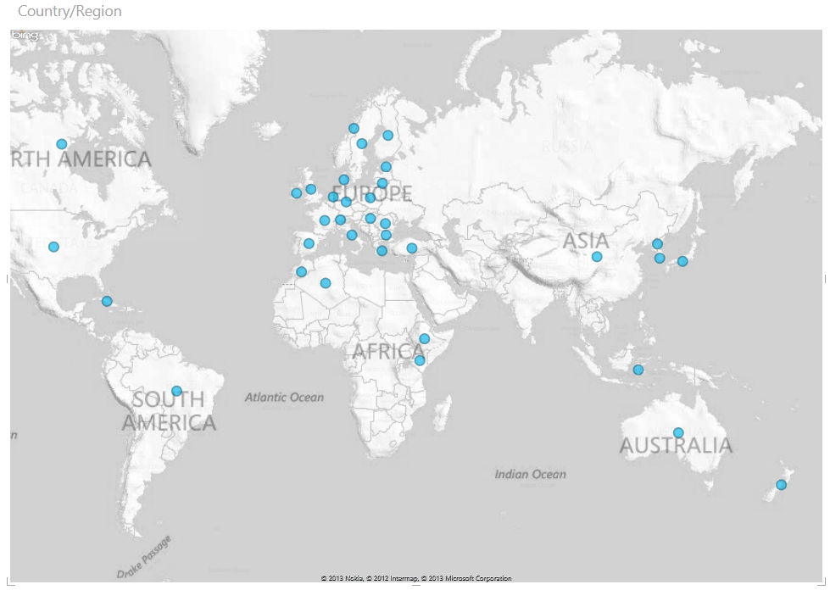
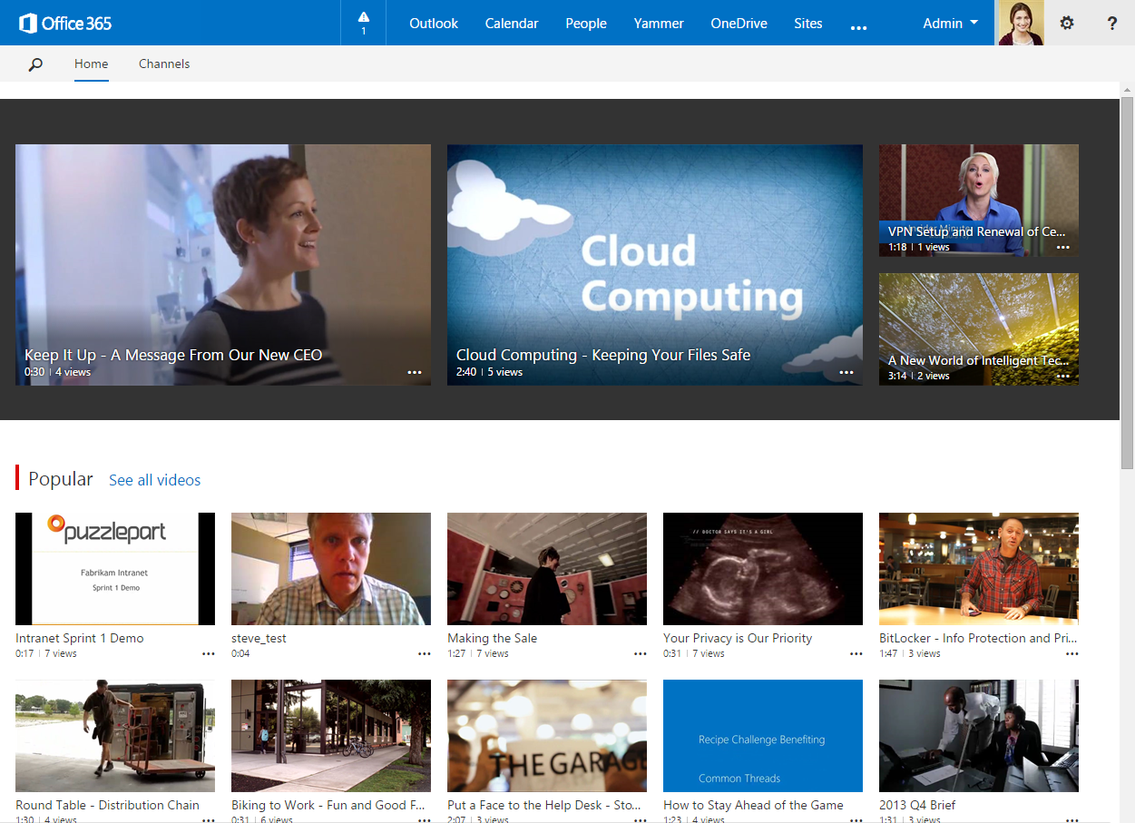
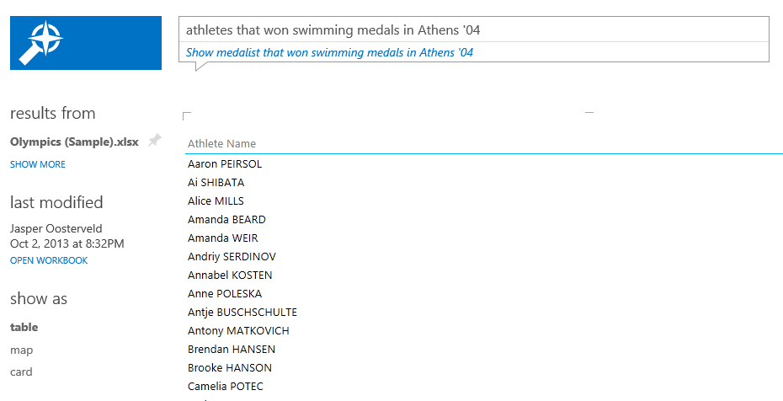
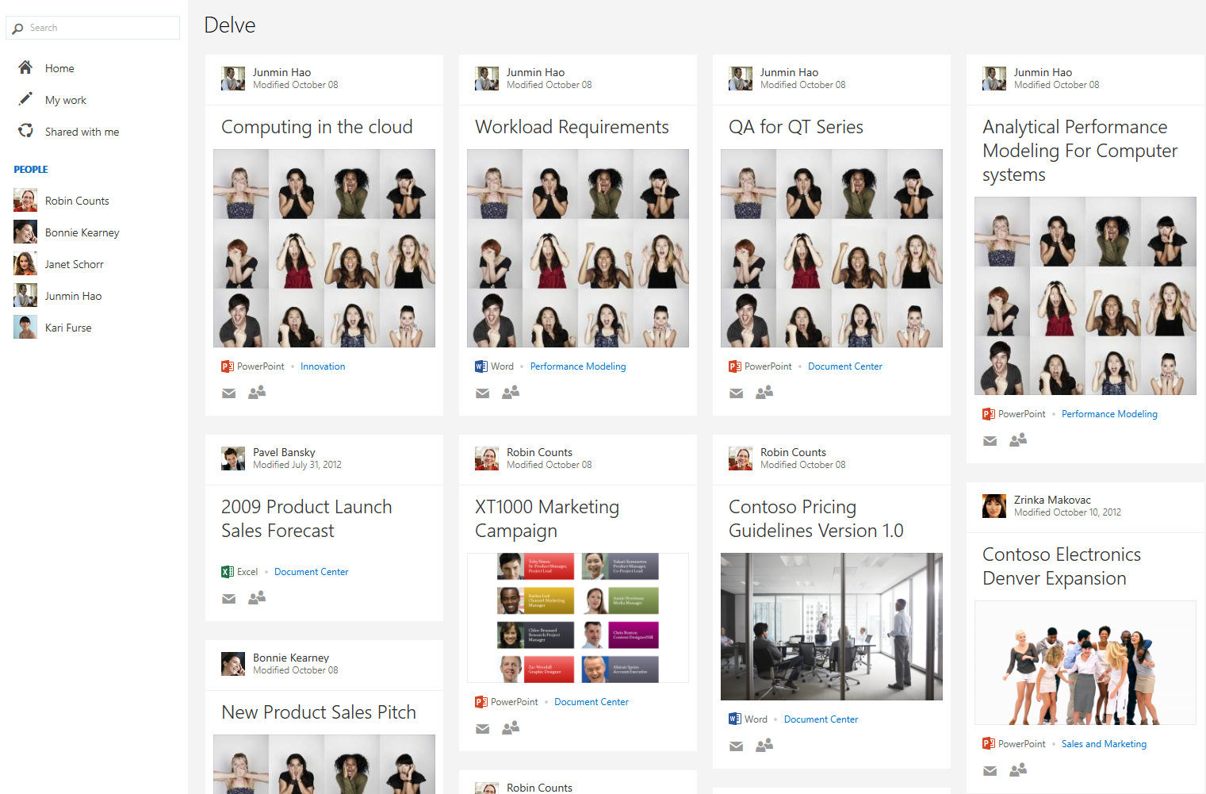
Una conclusión – SPO / Office 365 es el presente y futuro de la productividad

Slide 30


Q&A

Slide 31

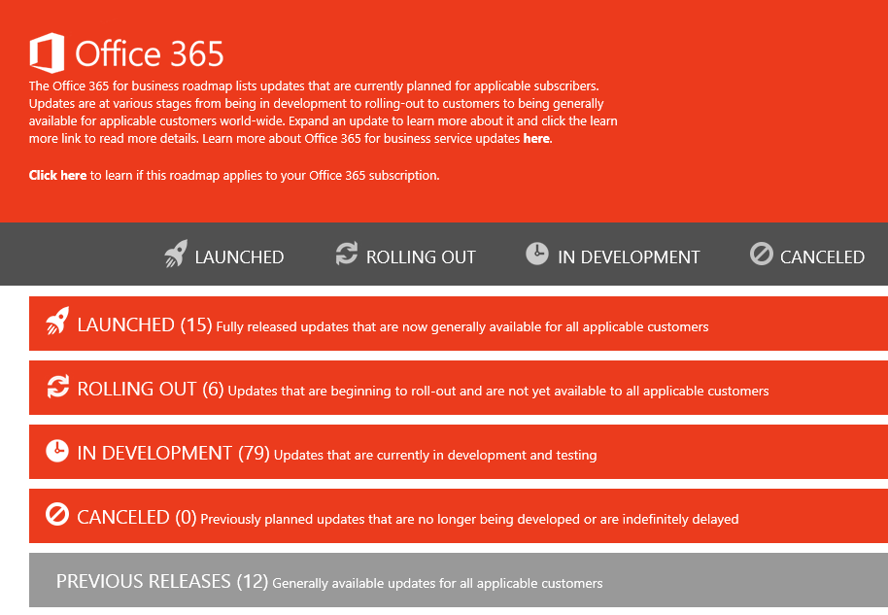
Roadmap de Office 365
Actualizado de forma continua por Microsoft
http://roadmap.office.com/

Slide 32
Roadmap de Office 365 – Tipo de Updates
Actualizaciones Funcionales
Actualizaciones
Incremento en el Almacenamiento de OneDrive para Empresas
Cambios en la Interfaz de Usuario
Novedades
Office Mobile para iPhone
OWA para iPhone e iPad
Office 2016 para MAC
Actualizaciones de Plataforma
Cambios Disruptivos
Cambios de API
Deprecaciones
Cambios en los requerimientos de sistema
Cambios de Configuración
Configuración de Auto-discovery
Cambios registros DNS
Mejoras de Infraestructura
Solución de Bugs
Mejoras de Rendimiento
Actualizaciones de Seguridad

Slide 33
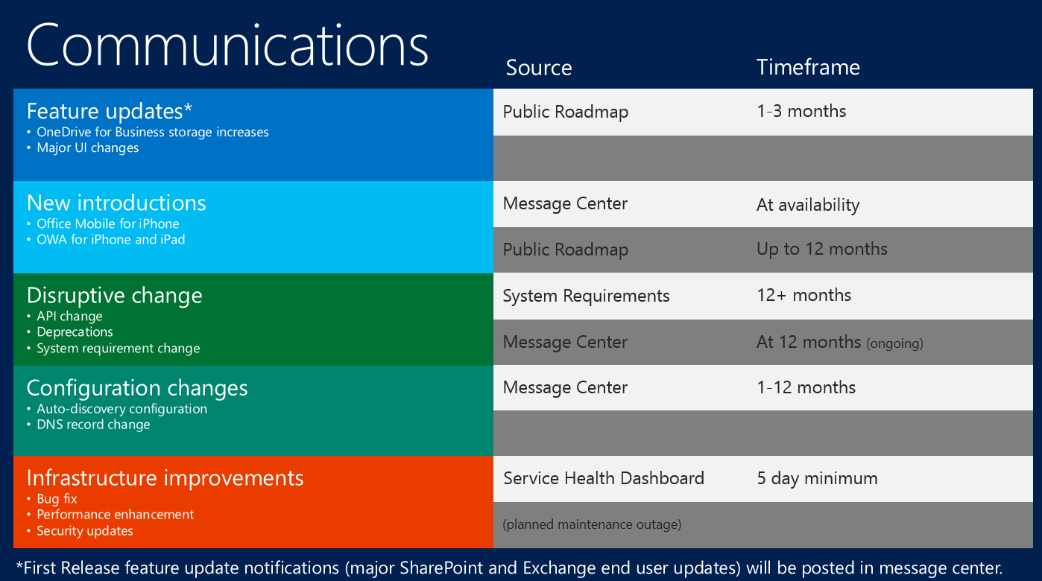
Roadmap de Office 365 – Como se comunica

Slide 34
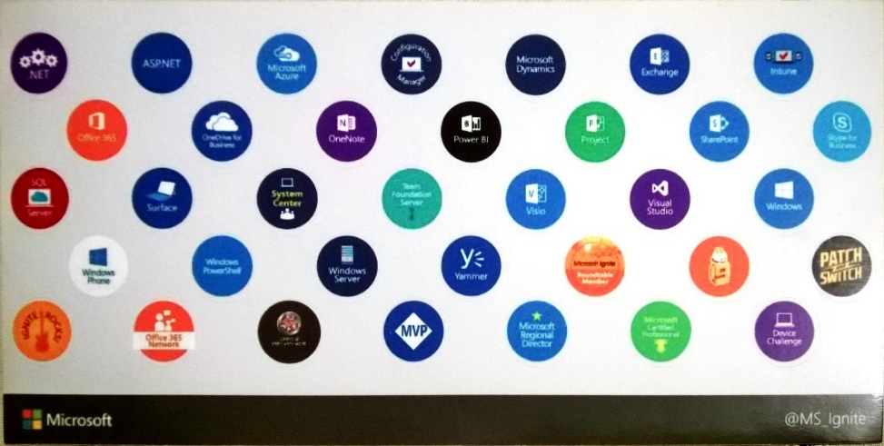


¡Completa tu pasaporte!
Debes recorrer todos los stand de la conferencia
Solicita en cada stand su pegatina
Pégalas todas en el pasaporte
Una vez relleno, solicita a la azafata del mostrador interno (al lado del auditorio) tu número de participación
¡El pasaporte completo te permitirá participar en el sorteo de los regalos de la conferencia!

Slide 35

¡Rellena tu encuesta!
No olvides rellenar las dos hojas de encuesta.
Una vez relleno, entrégala a la azafata del mostrador interno (al lado del auditorio).
La azafata te entregará la bolsa con el regalo de la conferencia.

Slide 36
Materiales de la conferencia!!
https://github.com/iberianSPC/

Slide 37
Juan Carlos González
MVP CLUSTER
Cloud & Productivity Advisor
Office 365 MVP
https://jcgonzalezmartin.wordpress.com/
http://www.compartimoss.com
@jcgm1978

